Slide 1
Costruire …..
“Mattoni” (materiali)
Operai
Macchine
http://www.youtube.com/watch?v=Ps0DSihggio

Slide 2
Costruire …..
“Mattoni” (materiali)
Operai
Macchine
http://www.youtube.com/watch?v=Ps0DSihggio

Slide 3
Anche la natura costruisce spontaneamente…..
“Mattoni” (atomi)
Condizioni chimico-fisiche adatte

Slide 4
Anche la natura costruisce spontaneamente…..
“Mattoni” (atomi)
Condizioni chimico-fisiche adatte

Slide 5
Anche la natura ha le sue macchine…..
(Costruzione di una proteina)
“Mattoni” (ammino acidi)
Materiali (Ammino acidi)
Operai (t-RNA)
Macchine (ribosoma)

Slide 6
Anche la natura ha le sue macchine…..
(Costruzione di una proteina)
“Mattoni” (ammino acidi)
Macchine (ribosoma)

Slide 7
Il nostro scopo: costruire materiali (e macchine )
sulla scala dei nanometri (10⁻⁹ m)
(ribosoma circa 20 nm)
Il self-assembly
… vogliamo fare questo …. Utilizzando come “mattone” il DNA

Slide 8
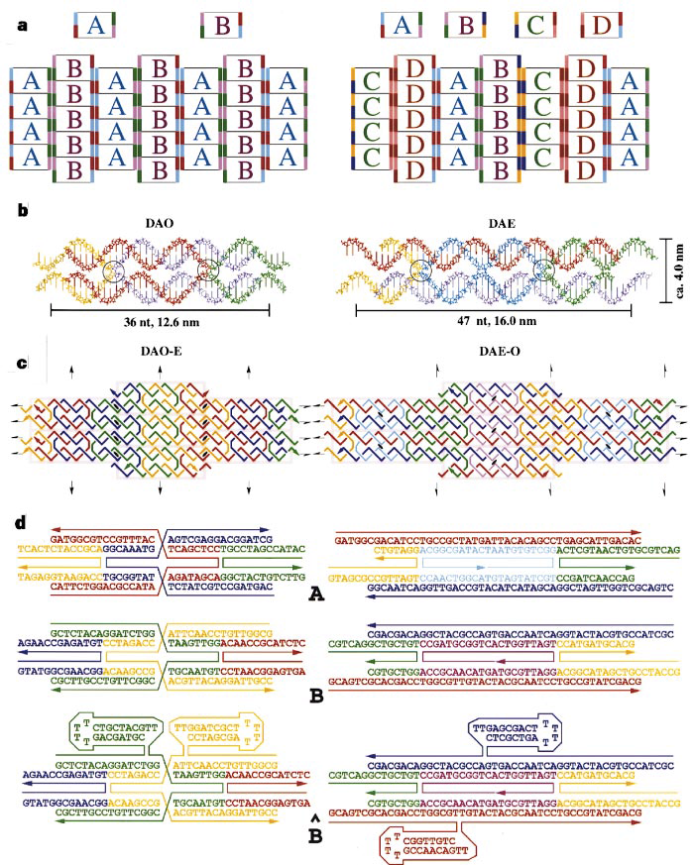
DNA NANOTECHNOLOGY
(Il mattone scelto per costruire e’ una sequenza di DNA)

Slide 9
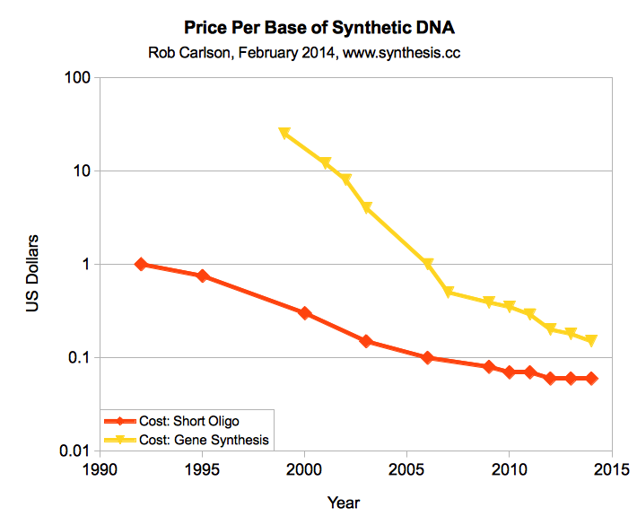
http://www.synthesis.cc/

Slide 10
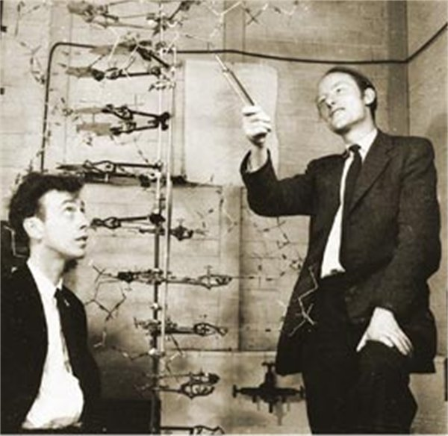
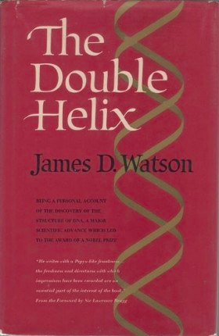
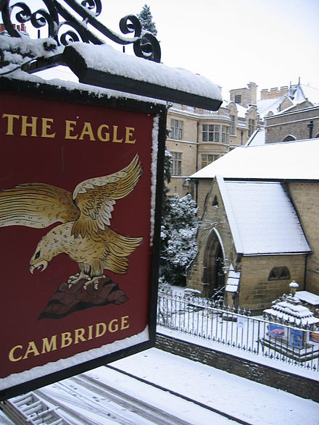
DNA come molecola biologica…….
1953
Un importante pub

Slide 11
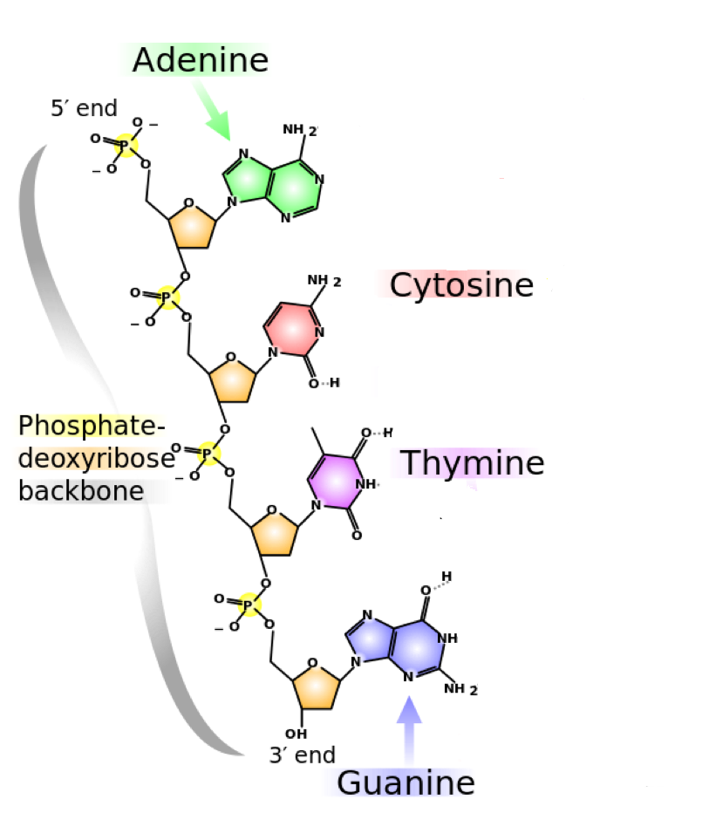
Singolo Filamento di DNA
(250 milioni di basi in un
cromosoma umano)

Slide 12
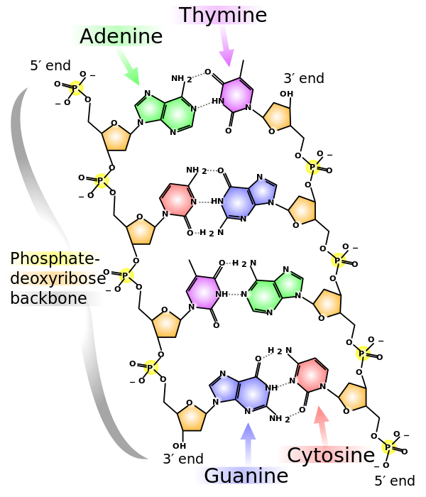
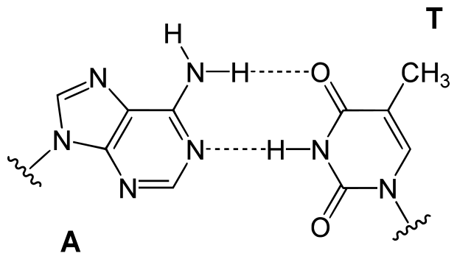
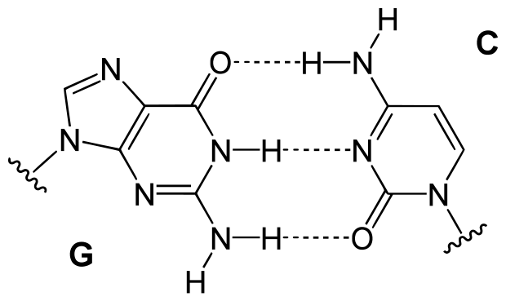

Slide 14
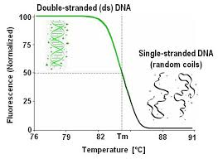
Self Assembly con il DNA curve di melting (per sequenze complementari)…..
T melting
dipende da
Numero basi
Concentrazione DNA
Concentrazione sale
pH

Slide 15
Effetto della lunghezza del DNA
10 micromolare di ogni sequenza, 1 mol Na+
http://www.nupack.org

Slide 16
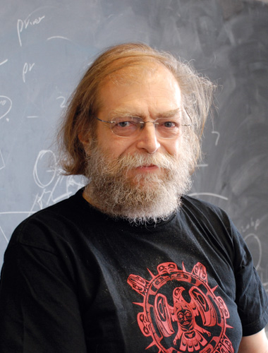
Il papa’ del
DNA Nanotechnogy
Nadrian C. "Ned" Seeman
(born December 16, 1945) is an
American nanotechnologist and
Crystallographer known for inventing
the field of DNA nanotechnology.

Slide 17
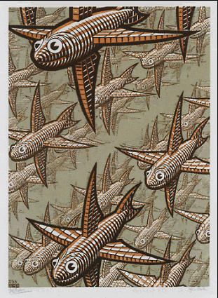
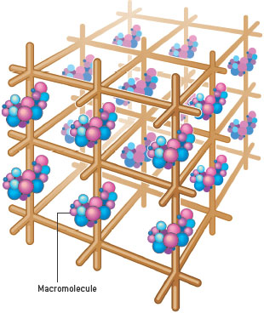
Un altro pub…. Escher e la storia di Seeman…….
In fall 1980, while at a campus pub, Seeman was inspired by the M. C. Escher woodcut Depth to realize that a three-dimensional lattice could be constructed from DNA. He realized that this could be used to orient target molecules, simplifying their crystallographic study by eliminating the difficult process of obtaining pure crystals

Slide 18
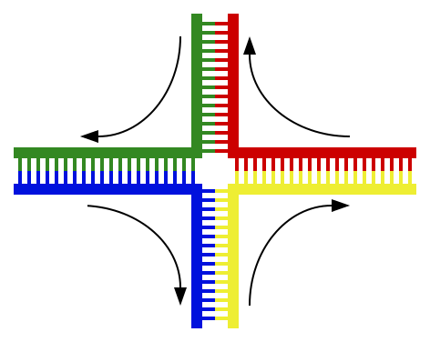
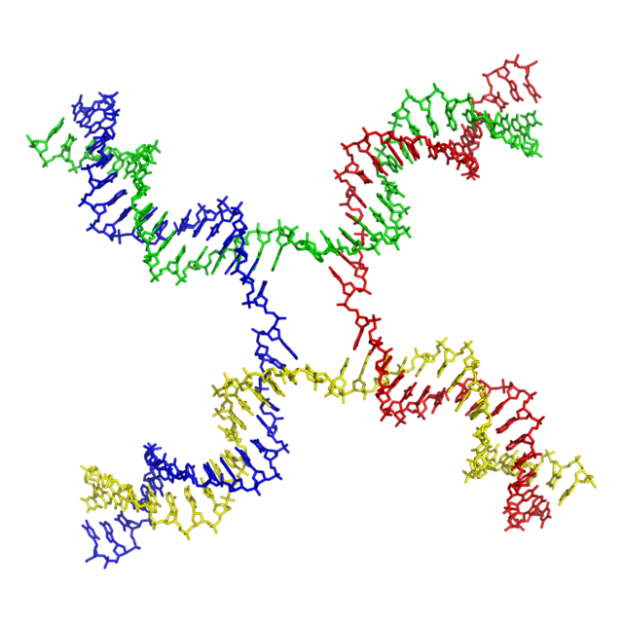
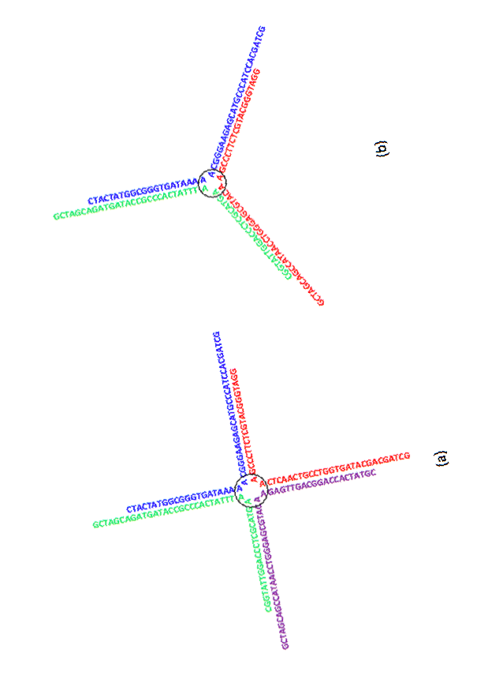
Il “sogno” di Seeman:
Andare oltre il caso unidimensionale……
Il “mattone” tetramero

Slide 19
Self-Assembly di un tetramero: T < Tmelting

Slide 20
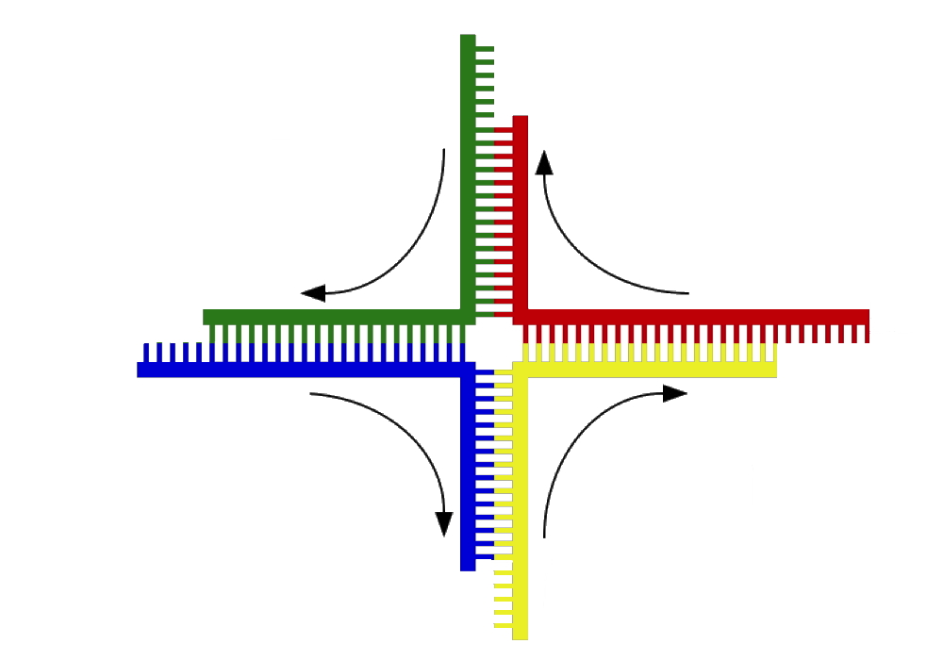
Sticky ends…
Ed Irene se ne ride
I topi non avevano nipoti
ATGCAT
-----ATGCAT
TACGTA-------
Sequenze “palindromiche”

Slide 21
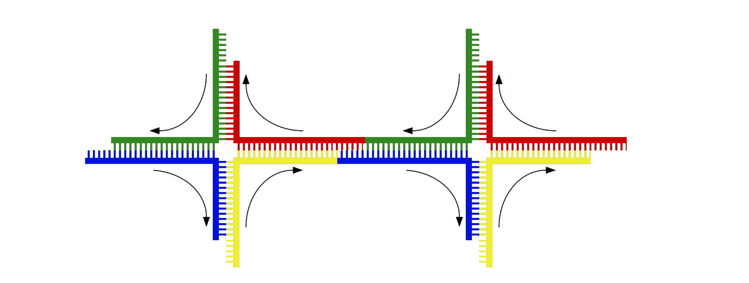
Alla temperatura di melting delle sticky-ends i tetrameri si attaccano tra loro……

Slide 22
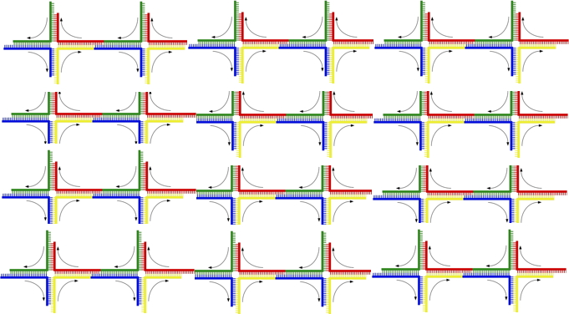
Iterando… un cristallo in 2 dimensioni in cui intrappolare le proteine

Slide 23
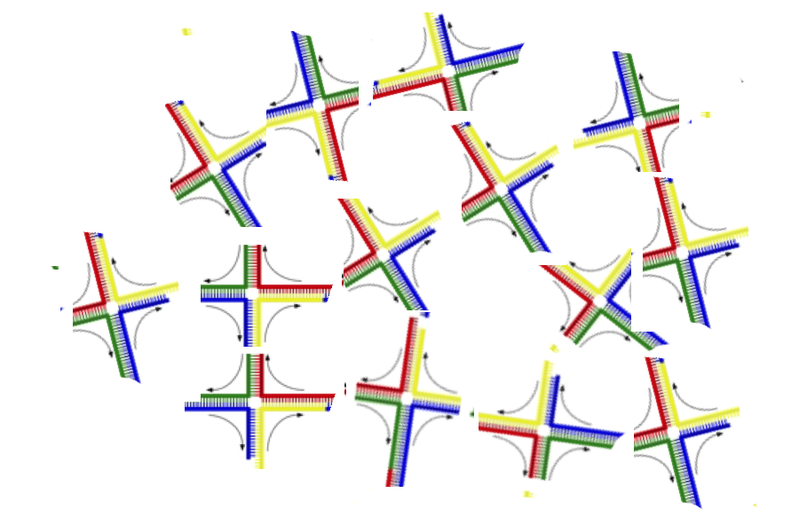
Ma…… I tetrameri si formano, I tetrameri si legano… Invece del cristallo si forma un gel ! Mattoni troppo flessibili !

Slide 24
Un fallimento (iniziale) molto fecondo…. Come creare strutture tridimensionali? Come creare strutture rigide ?

Slide 25
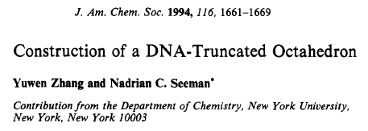
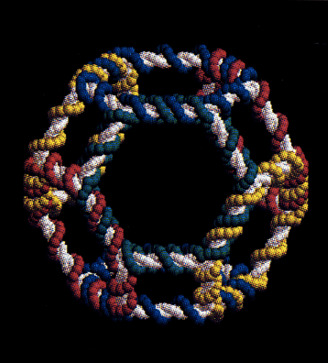
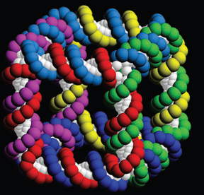

Slide 26
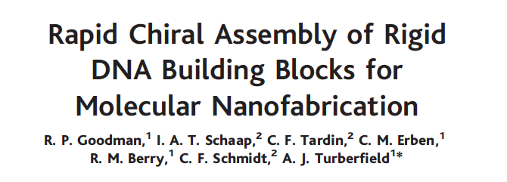
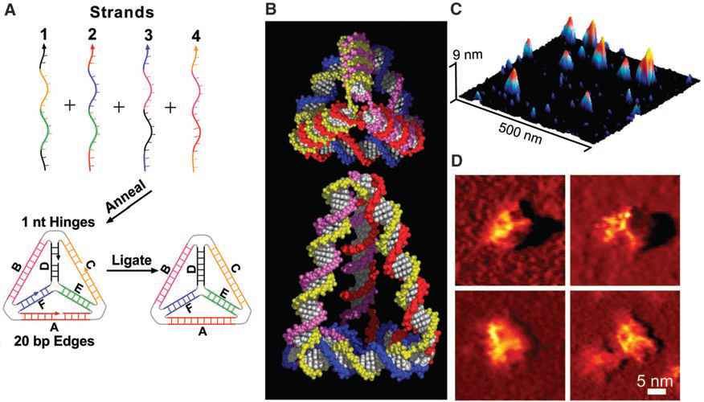
Tetraedri…..

Slide 27
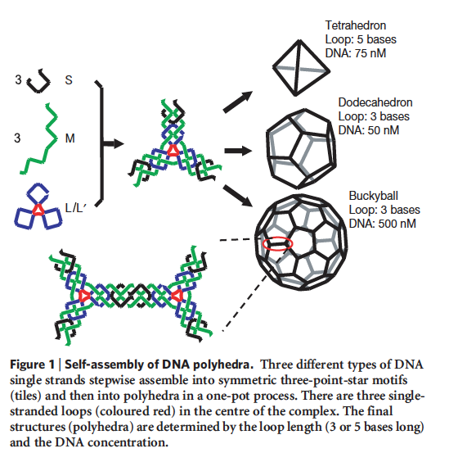
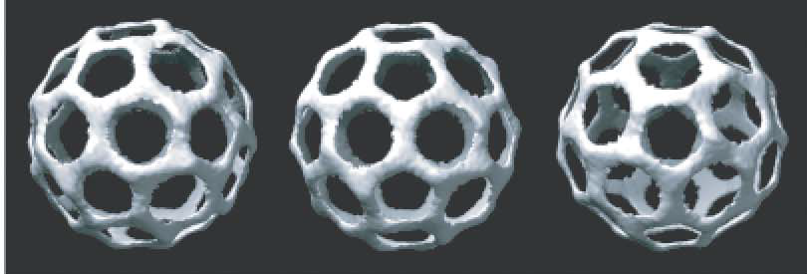

Slide 28
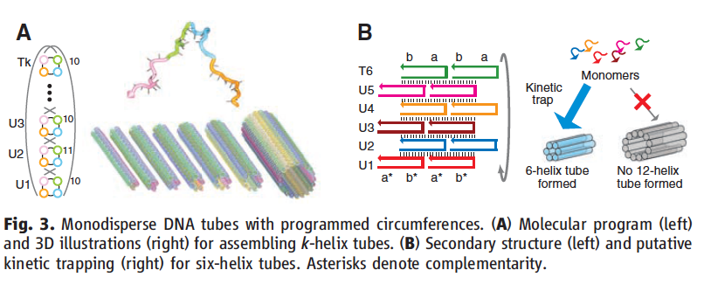

Slide 29
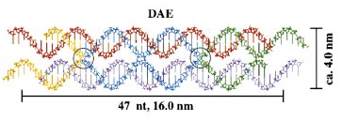
Come costruire dei mattoni piu’ rigidi:
DOPPIO CROSS-OVER (DX) + STICKY ENDS
Double cross-over antiparallel odd number of half-turn

Slide 30
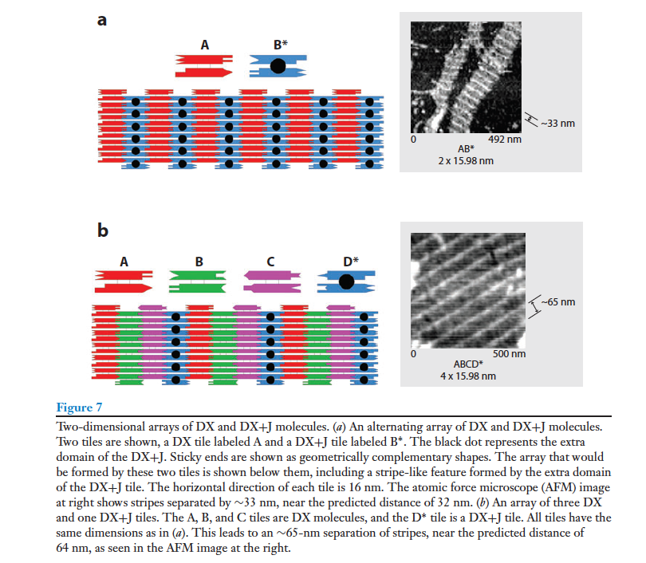

Slide 31
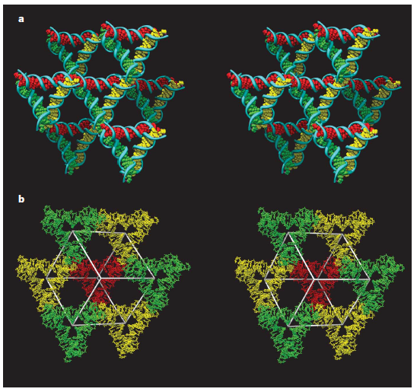

Slide 32
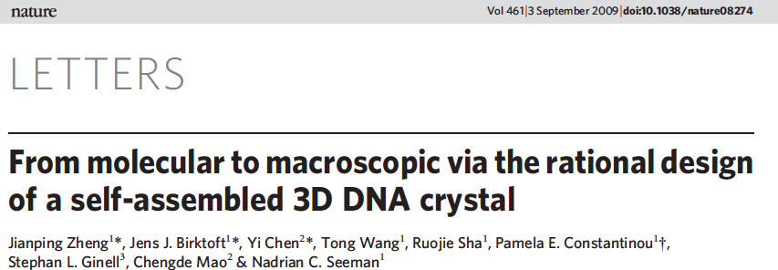
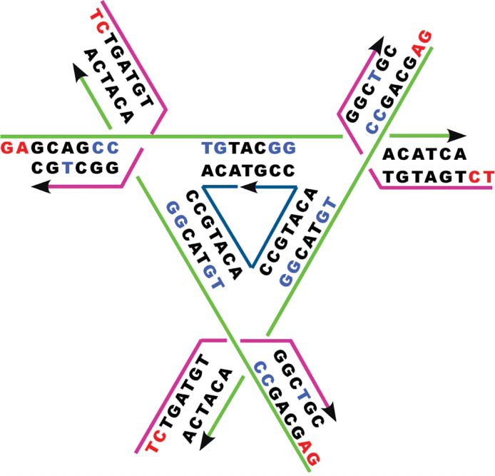
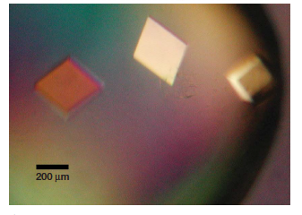
2009

Slide 33
DNA LEGO

Slide 36
Riassunto….
E’ possibile, con ingegno, costruire oggetti di varie forme a partire da oligomeri di DNA
E’ possibile anche costruire veri e propri mattoni con cui far crescere spontaneamente strutture ordinate (cristalli)
E’ possibile “indirizzare” in modo selettivo regioni del materiale….

Slide 37
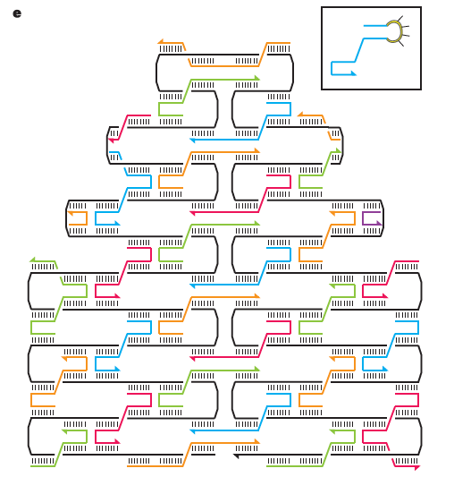
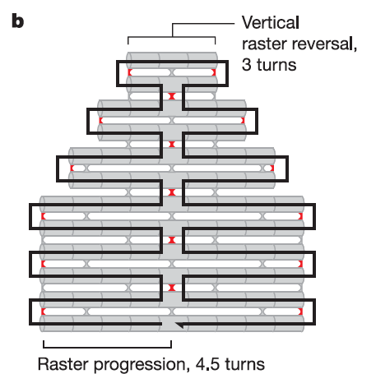
2006 Origami di DNA…..
Single strand 8000 basi

Slide 39
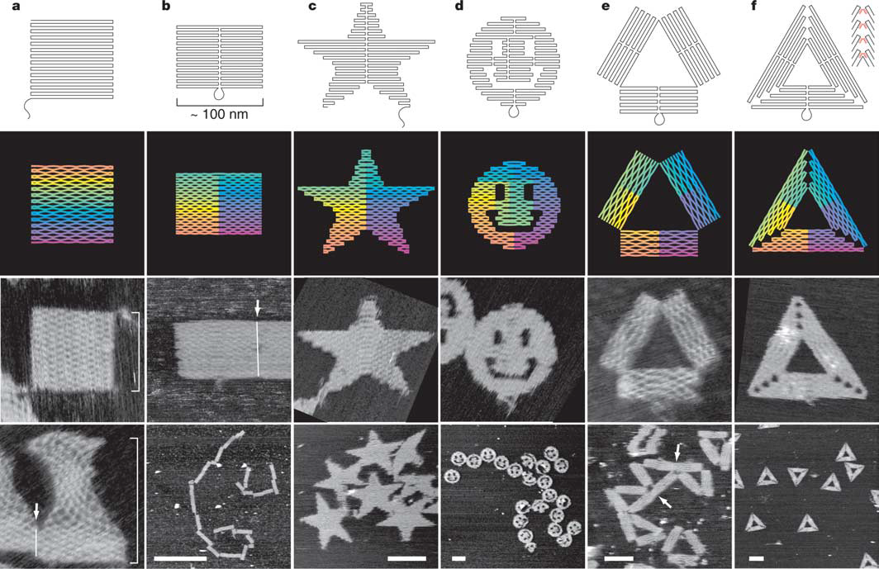

Slide 40
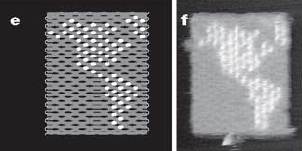
DNA scritto con DNA
Geografia: Le americhe

Slide 41
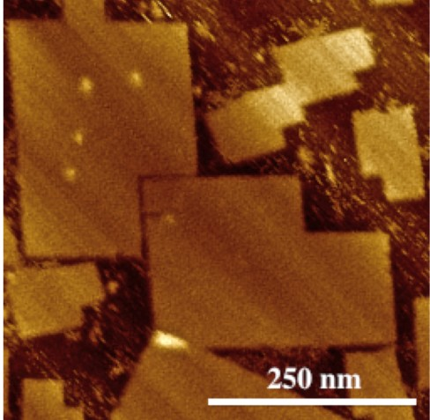
51000 single-strand
200 diverse sequenze di 13 basi ciascuna
Maggio 2014 !
Toward Larger DNA Origami
A. N. Marchi et al.
Nano Lett., 2014, 14, 5740

Slide 42
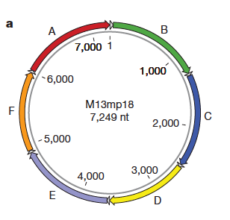
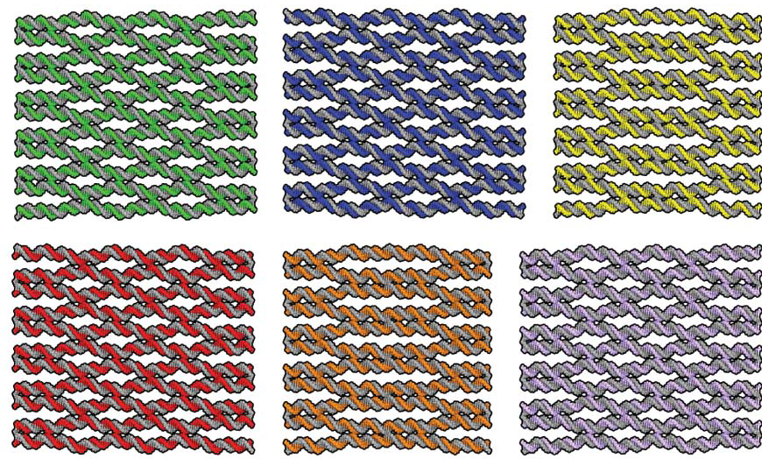

Slide 43
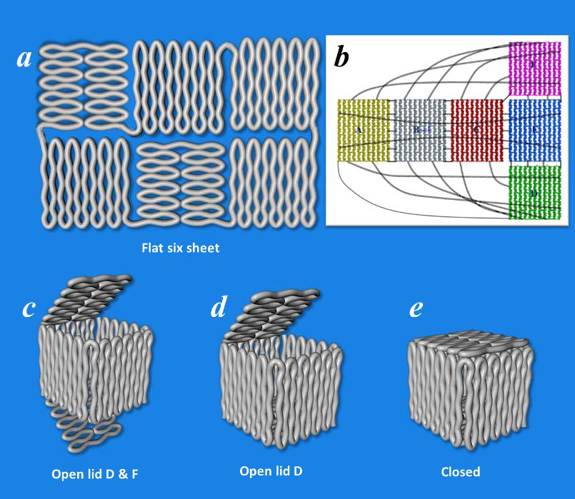

Slide 44
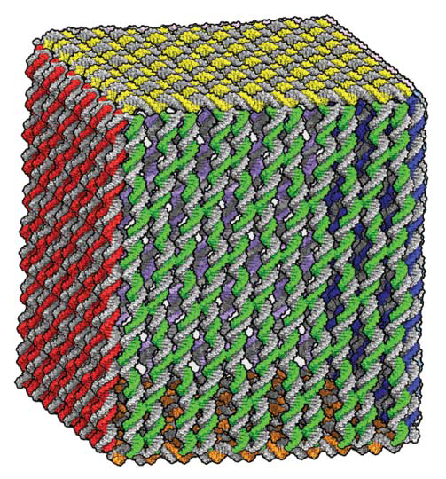

Slide 45
10⁻²¹

Slide 46
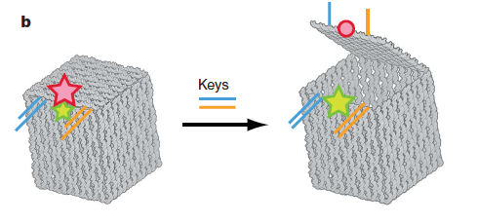
Apertura programmata del coperchio

Slide 47
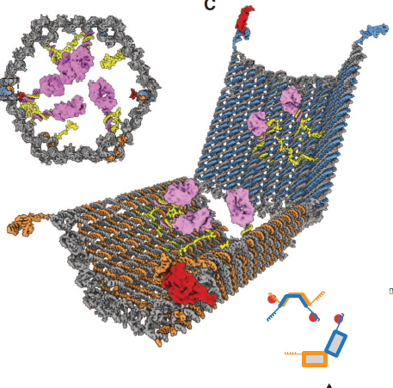

Slide 48
Primi passi verso le macchine

Slide 49
Il meccanismo di aggancio (toehold)
toehold

Slide 50
Il meccanismo di aggancio (toehold)
toehold

Slide 51
Il meccanismo di aggancio (toehold)
toehold

Slide 52
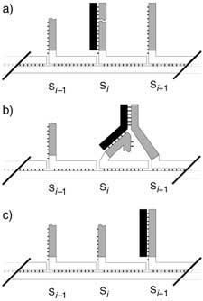
DNA walkers…….
2005
Velocita’ media= 0.1 nm/s
restriction endonuclease N.BbvC IB

Slide 53
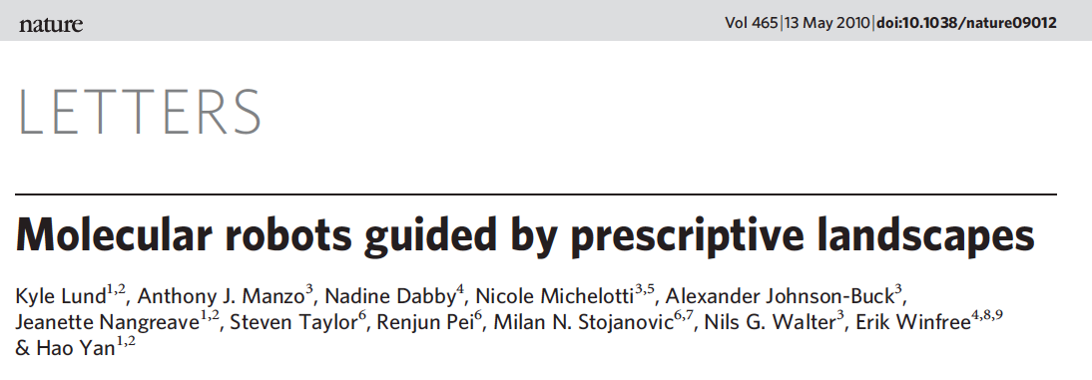
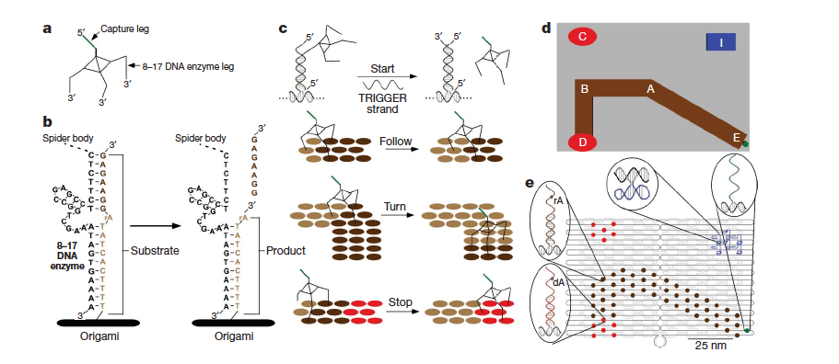
(I ragni di minority report)
2010

Slide 54
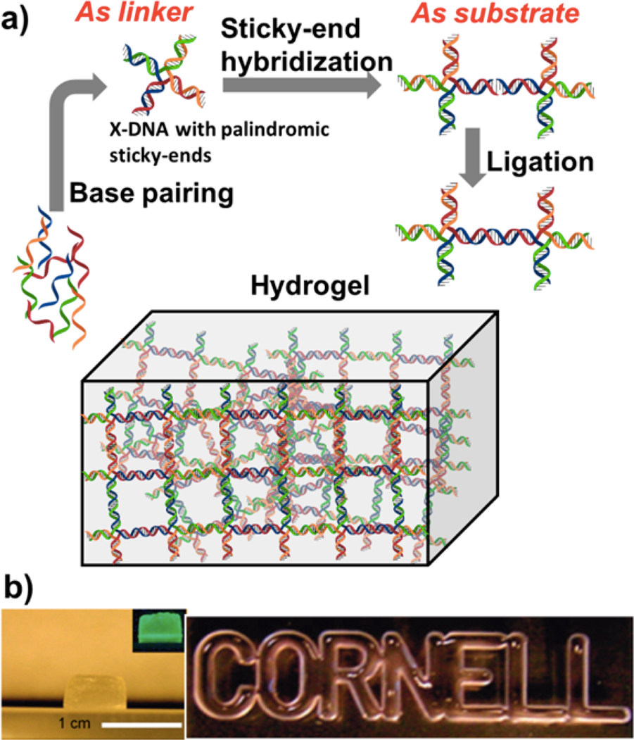
DNA gels……

Slide 55
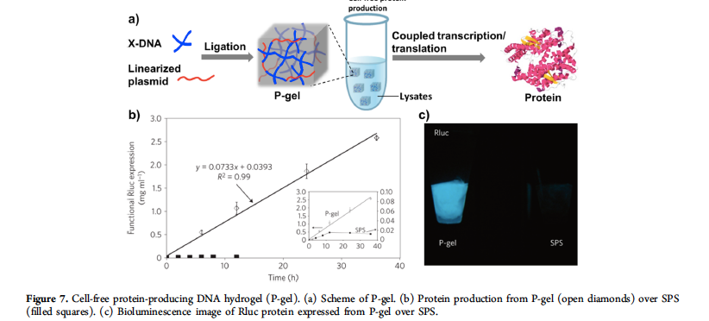

Slide 56
E a Roma (e Milano) ?

Slide 57
E a Roma (e Milano) ?
Usare costrutti di DNA per affrontare problemi di meccanica statistica (comportamenti collettivi di atomi e molecole).
Usare i costrutti di DNA per costruire le molecole che consentono di verificare i modelli teorici

Slide 58
Il ruolo del # di legami nella transizione gas-liquido

Slide 60
OxDNA

Slide 62
Una plastica di DNA che si ristruttura (in corso)

Slide 63
Una plastica di DNA che si ristruttura (in corso)
Toehold mediated strand displacement

Slide 64
Toehold mediated strand displacement

Slide 65
Una plastica che si ristruttura!

Slide 66
Un gel che si forma riscaldando (in programma)
TETRAMERO (BLUE)
STICKY ENDS TETRAMERO
(VIOLA)
DNA BLOCCANTE (ROSSO E VERDE)

Slide 67
Alzando T, il DNA bloccante va via e le sticky ends si legano formando il gel

Slide 68
dell’ attenzione…
Animazioni: Lorenzo Rovigatti (cad nano, OxDNA)

Slide 69
Costruire e calcolare…

